Slide 1


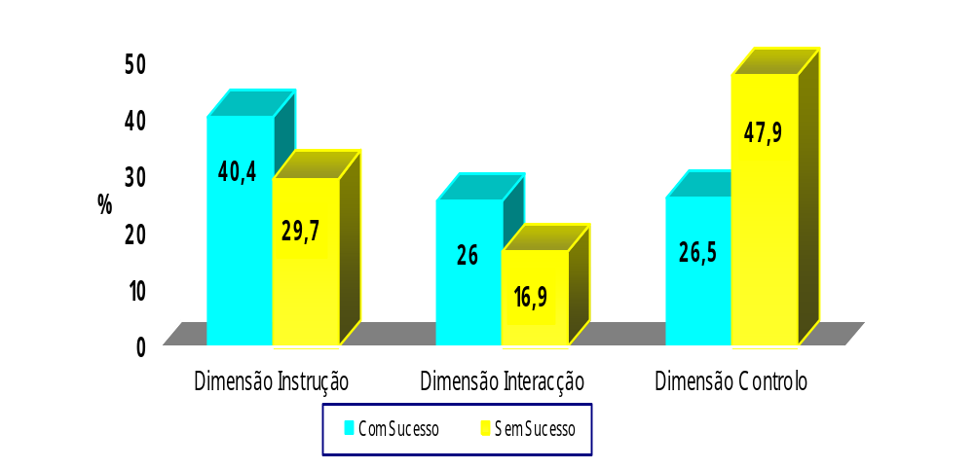
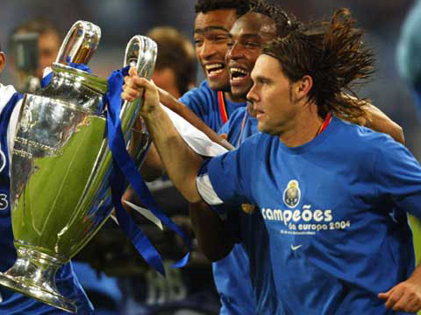
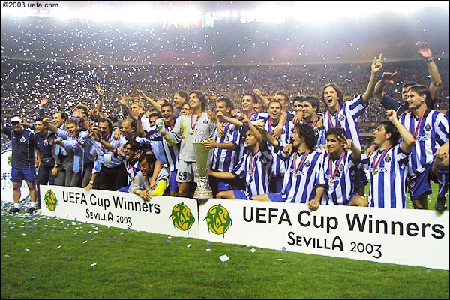

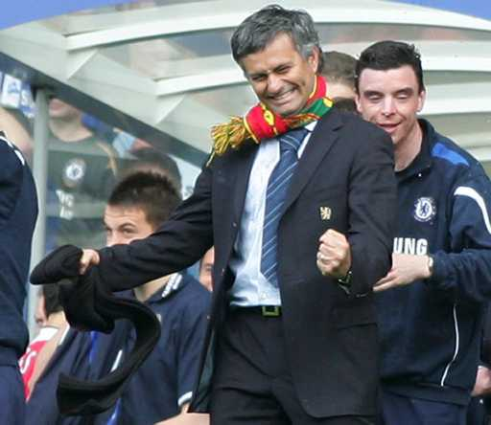

O sucesso do treinador e sua importância no comportamento do treinador de futebol no processo de treino de jovens atletas
Louro, H.; Oliveira, L.
Escola Superior Desporto de Rio Maior
Instituto Politécnico de Santarém - Portugal
Introdução:
O comportamento do treinador inserido na área da pedagogia do desporto, tem registado uma enorme importância na evolução do processo de treino nos últimos anos. Face ao desempenho e nível de importância do mesmo, no processo de treino e competição, pretendemos verificar quais as dimensões que obtém maior importância.
Pretendemos com o estudo a verificar se o sucesso dos treinadores influencia o comportamento pedagógico do treinador de futebol no escalão de iniciados durante o processo de treino. É nosso intuito analisar as funções pedagógicas dos treinadores em relação face ao sucesso dos resultados desportivos
É nosso intuito analisar as diferentes dimensões pedagógicas entre os treinadores com sucesso (CS) e aqueles que não tem sucesso (SS) .
Metodologia:
Analisamos um total de oito treinadores do escalão de formação de iniciados durante o período competitivo da época 04/05 e dividimos a amostra em dois grupos de quatro elementos tendo um grupo passado a fase final do campeonato nacional e o outro grupo ficado pela fase inicial desse mesmo campeonato.
Observámos e registamos uma sessão de treino de cada elemento onde o principal objectivo do treino era os factores técnico-táctico do futebol. O registo do treino foi através de um Câmara digital Sony e um microfone com receptor e emissor Sony.
O instrumento para tratar os dados foi o sistema de observação do comportamento do treinador e do atleta (S.O.T.A) validado por Rodrigues et al. (1991), para análise das sessões de treino utilizamos o Macth Vision Studio 3.0. Para comparar os resultados obtidos por cada grupo, aplicamos a estatística não paramétrica “U” Mann-Whitney.
Apresentação de Resultados
Categorias | CS (%) | SS (%)
Informação | 23,1 | 15,9
Correcção | 13,7 | 10
Demonstração | 0,2 | 0,3
Questionamento | 0,6 | 0,5
Avaliação negativa | 0,3 | 1,6
Avaliação positiva | 2,1 | 1,2
Gestão | 5,6 | 5,3
Pressão | 19,3 | 11,3
Afectividade positiva | 0,06 | 0,1
Afectividade negativa | 0,6 | 1,1
Conversas | 5,9 | 4,3
Atenção I. Verbais | 0,8 | 2,6
Observação | 25,6 | 45,2
Actividade motora | 2,03 | 0
Não actividade motora | 0 | 0
Encontramos diferenças, mas não significativas em algumas dimensões Instrução, Interacção e Controlo entre os treinadores com sucesso e os treinadores sem sucesso.
Nas dimensões instrução e interacção os treinadores com sucesso apresentam os maiores valores relativos, devido ao facto, dos treinadores com sucesso terem uma maior interacção com grupo, isto é, procuram estabelecer uma ligação elevada com os jogadores através de uma comunicação frequente, visando o concretizar da tarefa, por parte do jogador, alcançando assim os objectivos propostos na sessão se treino tirando maior rentabilidade do mesmo
Na dimensão Controlo os treinadores sem sucesso apresentam maiores valores relativos, devido ao facto, dos treinadores terem uma atitude mais expectante perante o comportamento ou execução do atleta durante o exercício
Neste estudo não existe diferenças significativas entre os grupos, embora haja diferenças em algumas categorias mas essas não são significativas, sendo que nas seguintes categorias: Informação, correcção, pressão e observação é onde se regista maiores diferenças entre os grupos
Julgamos que nestas categorias informação, correcção e pressão, as diferenças se deve ao facto dos treinadores com sucesso, ao estarem em comunicação com os atletas durante a execução do exercício, obriga o mesmo a ser exigente com ele próprio, para assim existir uma melhor capacidade de resposta por parte dos atletas durante a competição.
Julgamos que nesta categoria observação, o grupo sem sucesso tem os maiores valores, devido ao facto dos treinadores sem sucesso privilegiarem mais a observação durante o treino, fazendo somente alguns reajustamentos durante o exercício se necessário
Para cada grupo as categorias informação, correcção, pressão e observação são as que apresentam os maiores valores, mas com valores diferentes para cada categoria, por isso podemos constatar que ambos os grupos durante o processo de treino privilegiam as mesmas categorias, sendo que a categoria mais utilizada por ambos os grupos é categoria observação
* - Diferenças significativas
Bibliografia:
HUMBOLT, W. (2003). “ Changes professional soccer – A qualitative and quantative study”, Book of Abstracts Science & Football 5th World Congress - Lisbon Portugal
LOURO, H.; OLIVEIRA, L; SANTOS, A.; COSTA, J. & RODRIGUES, J.(2005). Analysing the football coach´s behaviour in the process of training, Book of Abstracts 8Th Forúm da ENSSEE, Limerick, 2005
LYLE, J. (2002). Sport coaching concepts. A Framework for coaches’ behaviour. London. Routledge.
RODRIGUES, J. & CRISPIM-SANTOS, A. (2005). The congruency between the soccer coach expectations and behaviours in the instruction before the competition. 10th Congress of the European College of Sport Science (ECSS), Belgrade, 2005
SARMENTO, P.; FERREIRA, V.; RODRIGUES, J.; ROSADO, A.; VEIGA, A. (1991). “O sistema de observação do comportamento do treinador e do atleta (SOTA). Estudo ilustrativo em natação e voleibol”, in Pedagogia do Desporto – Estudos, nº 1, UTL, FM
Conclusão:
Concluímos que o sucesso do treinador não influencia o comportamento do treinador indicando que ambos não alteram significativamente o mesmo comportamento em contexto de treino, tendo sim uma preocupação em outros aspectos que não o resultado desportivo na condução do treino de jovens atletas.

